Slide 1

BRENT WEB

Slide 2
BRENT WEB
CEDUP “ABÍLIO PAULO”
Apresentação do projeto de informática
1
Bruno Bombazar Gomes
Rhyan de Souza Pisoni
Orientadora:
Crislaine Serafim
Criciúma, 2020

Slide 3

Problema/Justificativa
Diminuição da procura por bibliotecas e mídias físicas
Aumento do uso de mídias digitais
Aumento da procura por sites e aplicativos de serviços
Com isso o projeto traz a comodidade e facilidade de comprar ou alugar um livro sem sair de casa

Slide 4
Objetivo Geral
Desenvolver uma aplicação WEB de aluguel e compra de livros.

Slide 5
Fundamentação Científica
Placas de argilas
Pedras
Barro
Papiro
Johannes Gutenberg

Slide 6






Recursos Utilizados

Slide 7
Técnica de levantamentos de requisitos
Para este projeto foi utilizado a técnica de Prototipação
“O protótipo é uma versão simulada ou amostra de um produto final, a utilizada para testes antes do lançamento.” Jerry Cao, UX Content Strategist da UXPin
Neste projeto a prototipação foi utilizada na ferramenta Figma.

Slide 8
Regras de Negócios
O livro só será disponibilizado ao leitor se ele tiver efetuado o pagamento
O usuário não poderá cadastrar o mesmo e-mail com credenciais diferentes
O leitor poderá pedir reembolso caso haja comprado no prazo de 5 dias

Slide 9
Requisitos Funcionais
[RF001]O Leitor poderá criar e atualizar seu usuário;
[RF002]O Sistema deverá disponibilizar uma grande variedade de livros;
[RF003]O Leitor poderá alugar ou comprar um ou mais livros;
[RF004]O Leitor poderá solicitar um novo livro;
[RF005]O Leitor poderá verificar os livros do sistema;

Slide 10
Requisitos Funcionais
[RF006]O Funcionário poderá efetuar login;
[RF007]O Funcionário poderá verificar solicitações de livros dos leitores
[RF008]O Funcionário poderá adicionar novos livros

Slide 11
Requisitos Não Funcionais
[RNF001] O sistema deve ser padronizado (fontes, cores, etc.)
[RNF002] A interface deve ser clara, de fácil entendimento
[RNF003] O leitor só poderá ler os livros pelo site
[RNF004] A aplicação deve ser de fácil uso

Slide 12
Requisitos Não Funcionais
[RNF005] Os livros serão disponibilizados em documento “.pdf” após a compra para download
[RNF006] O leitor não poderá exceder o limite de três tentativas de login
[RNF007] O sistema não irá liberar download quando o livro for alugado

Slide 13
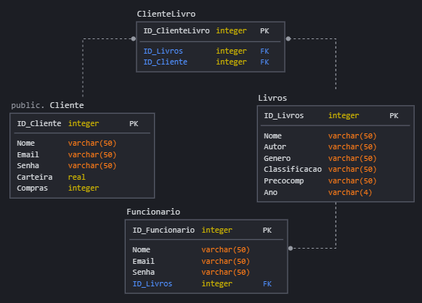
Modelo de dado conceitual

Slide 14
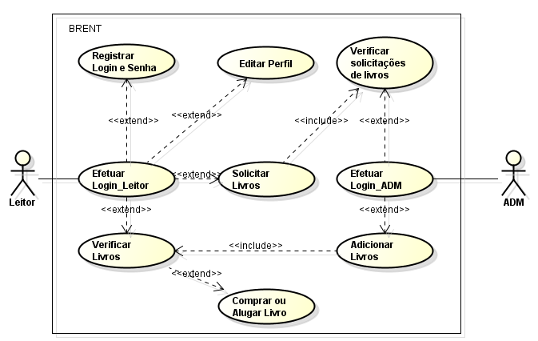
Diagrama de caso de uso

Slide 15
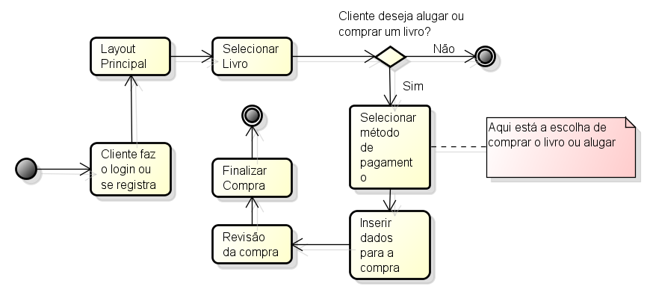
Diagrama de Atividade

Slide 16
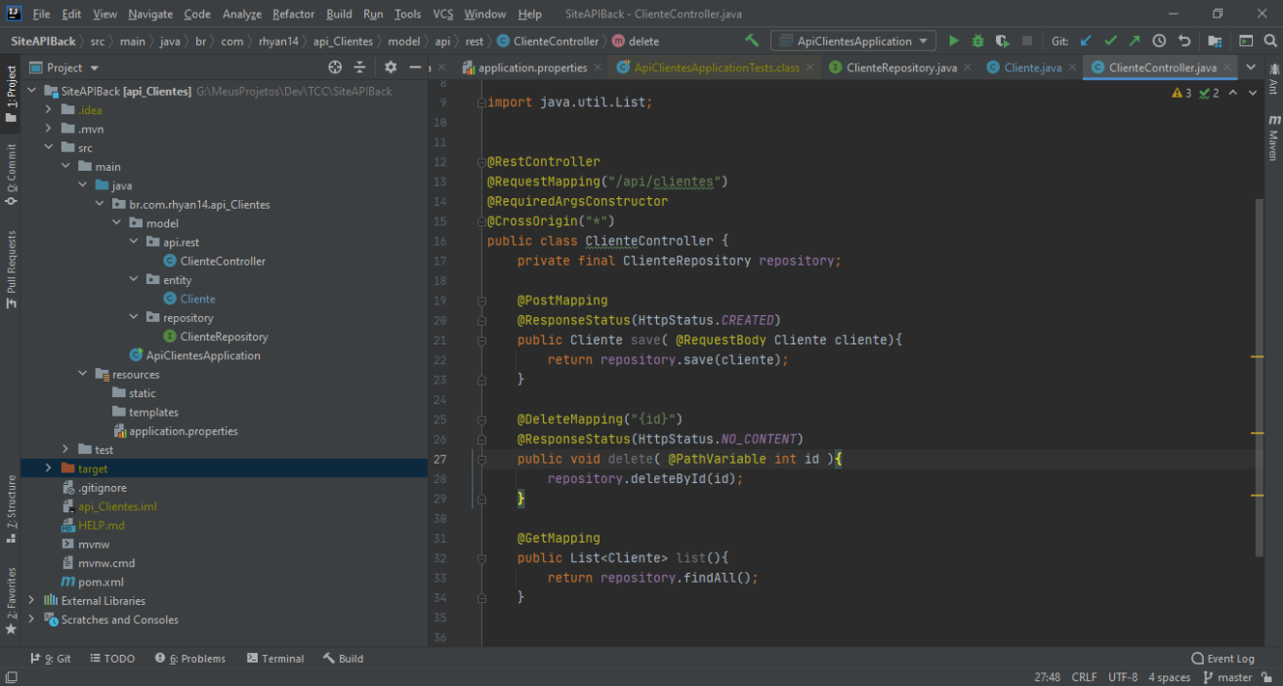
Projeto Físico

Slide 17
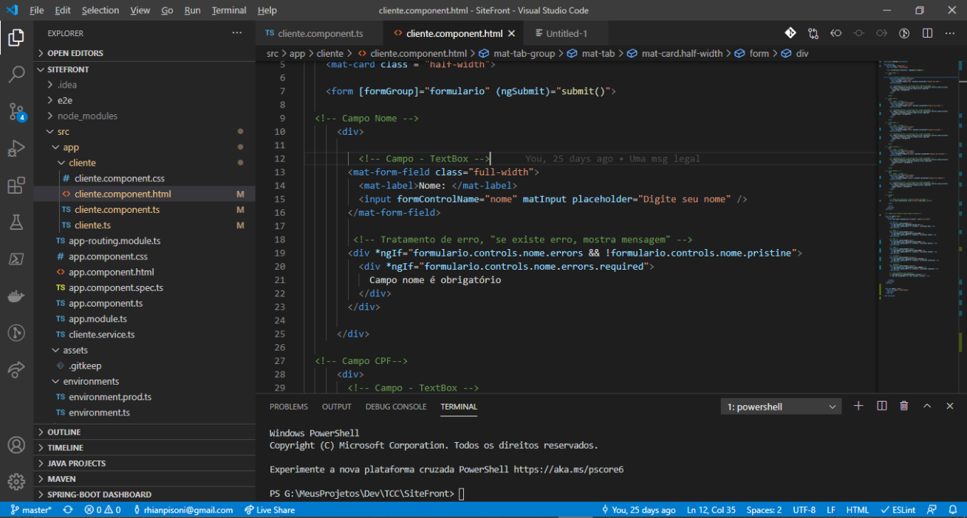
Projeto Físico

Slide 18
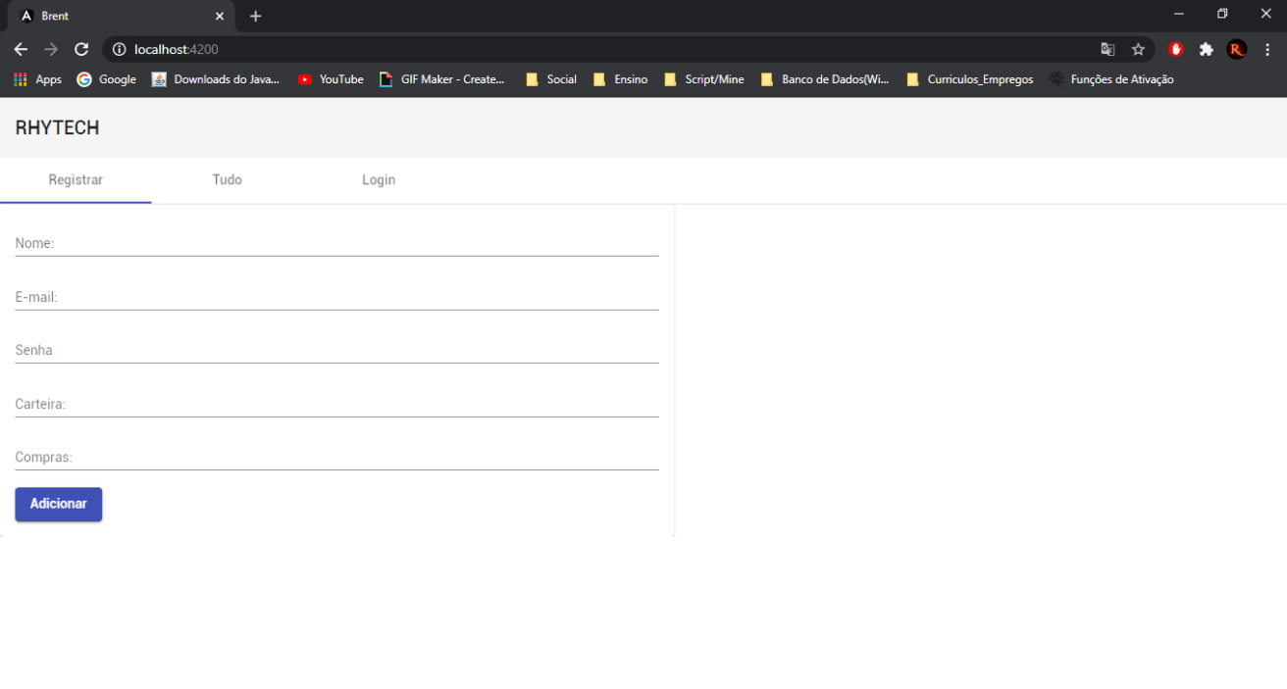
Projeto Físico

